Slide 1
「第3回痙縮ミーティングin千葉」
日時：2014年2月27日（木）19:00～20:30
会場：ガーデンシティ幕張 48階 「サンタマリア」
住所：千葉県千葉市美浜区ひび野2-3 アパホテル＆リゾート東京ベイ幕張４８F
◆講演 19:00～20:00
≪座長≫
千葉県千葉リハビリテーションセンター
センター長 吉永 勝訓 先生
≪講演≫
「上肢痙縮におけるボツリヌス治療」
東京慈恵医科大学附属柏病院
リハビリテーション科 診療部長 竹川 徹 先生
◆ディスカッション 20:00～20:30
※講演会終了後、情報交換会をご用意しております。
主催
グラクソ・スミスクライン株式会社

Slide 2
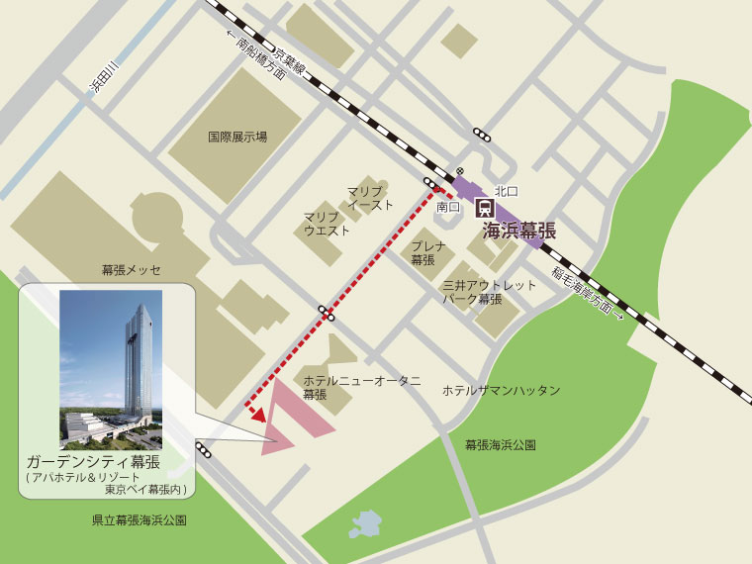
会場案内図 〒261-0021 千葉県千葉市美浜区ひび野2-3 アパホテル＆リゾート東京ベイ幕張 B1F/3F/48F TEL:043-351-7831
JR京葉線 海浜幕張駅より徒歩５分

